Slide 1
Flutter alapú szoftverfejlesztés
2022 tavasz
Pásztor Dániel
pasztor.daniel@aut.bme.hu

Slide 2
Bevezetés - képzés
12 db 90 perces előadás
Hétfő 12:15 – 13:45
Teams, GitHub, Moodle
Juhos István
stewemetal@gmail.com
Pásztor Dániel
pasztor.daniel@aut.bme.hu
Vogel Csongor
vogel.csongor@simonyi.bme.hu

Slide 3
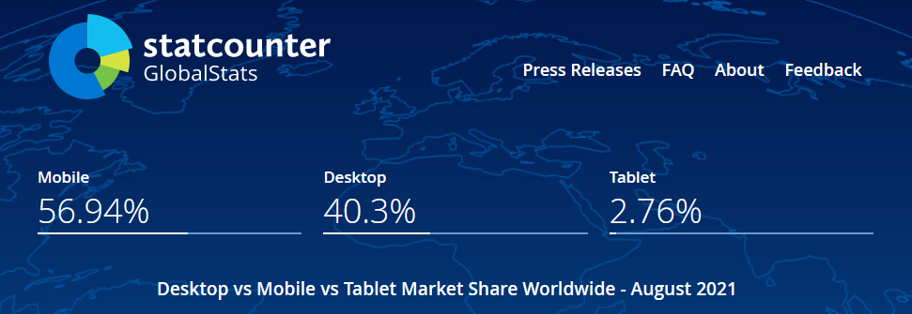
Alkalmazást futtató platformok
Mobil
Android
iOS
Desktop
Windows
macOS
Linux
Web
Beágyazott rendszerek
Desktop | 24%
Mobil | 30%
Multi-platform | 46%

Slide 4
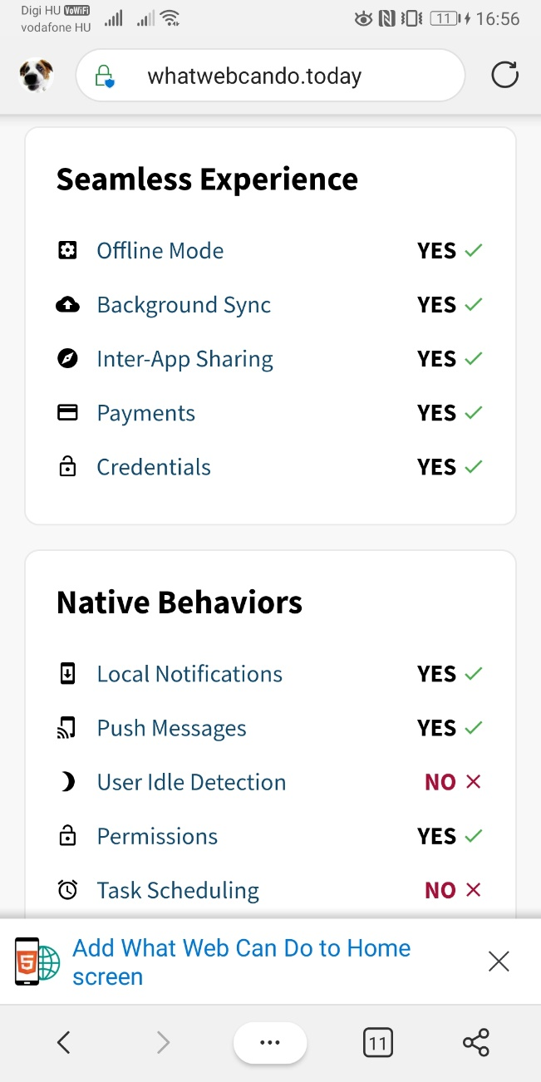
Alkalmazást futtató platformok
Natív
Reszponzív weboldal
Progressive Web App (PWA)
Telepített böngésző futtatja
Offline támogatás
Push notification
Hibrid
Weboldal rendes alkalmazásba csomagolva
Eléri a platform erőforrásait
Electron
Cross-platform
React Native, NativeScript, Xamarin Native

Slide 5

Flutter
Google
2015: preview, 2018: verzió 1.0
Stable: Android, iOS, Web, Windows
Beta: macOS, Linux
Package Manager: Pub
Hibrid-natív alkalmazások

Slide 6
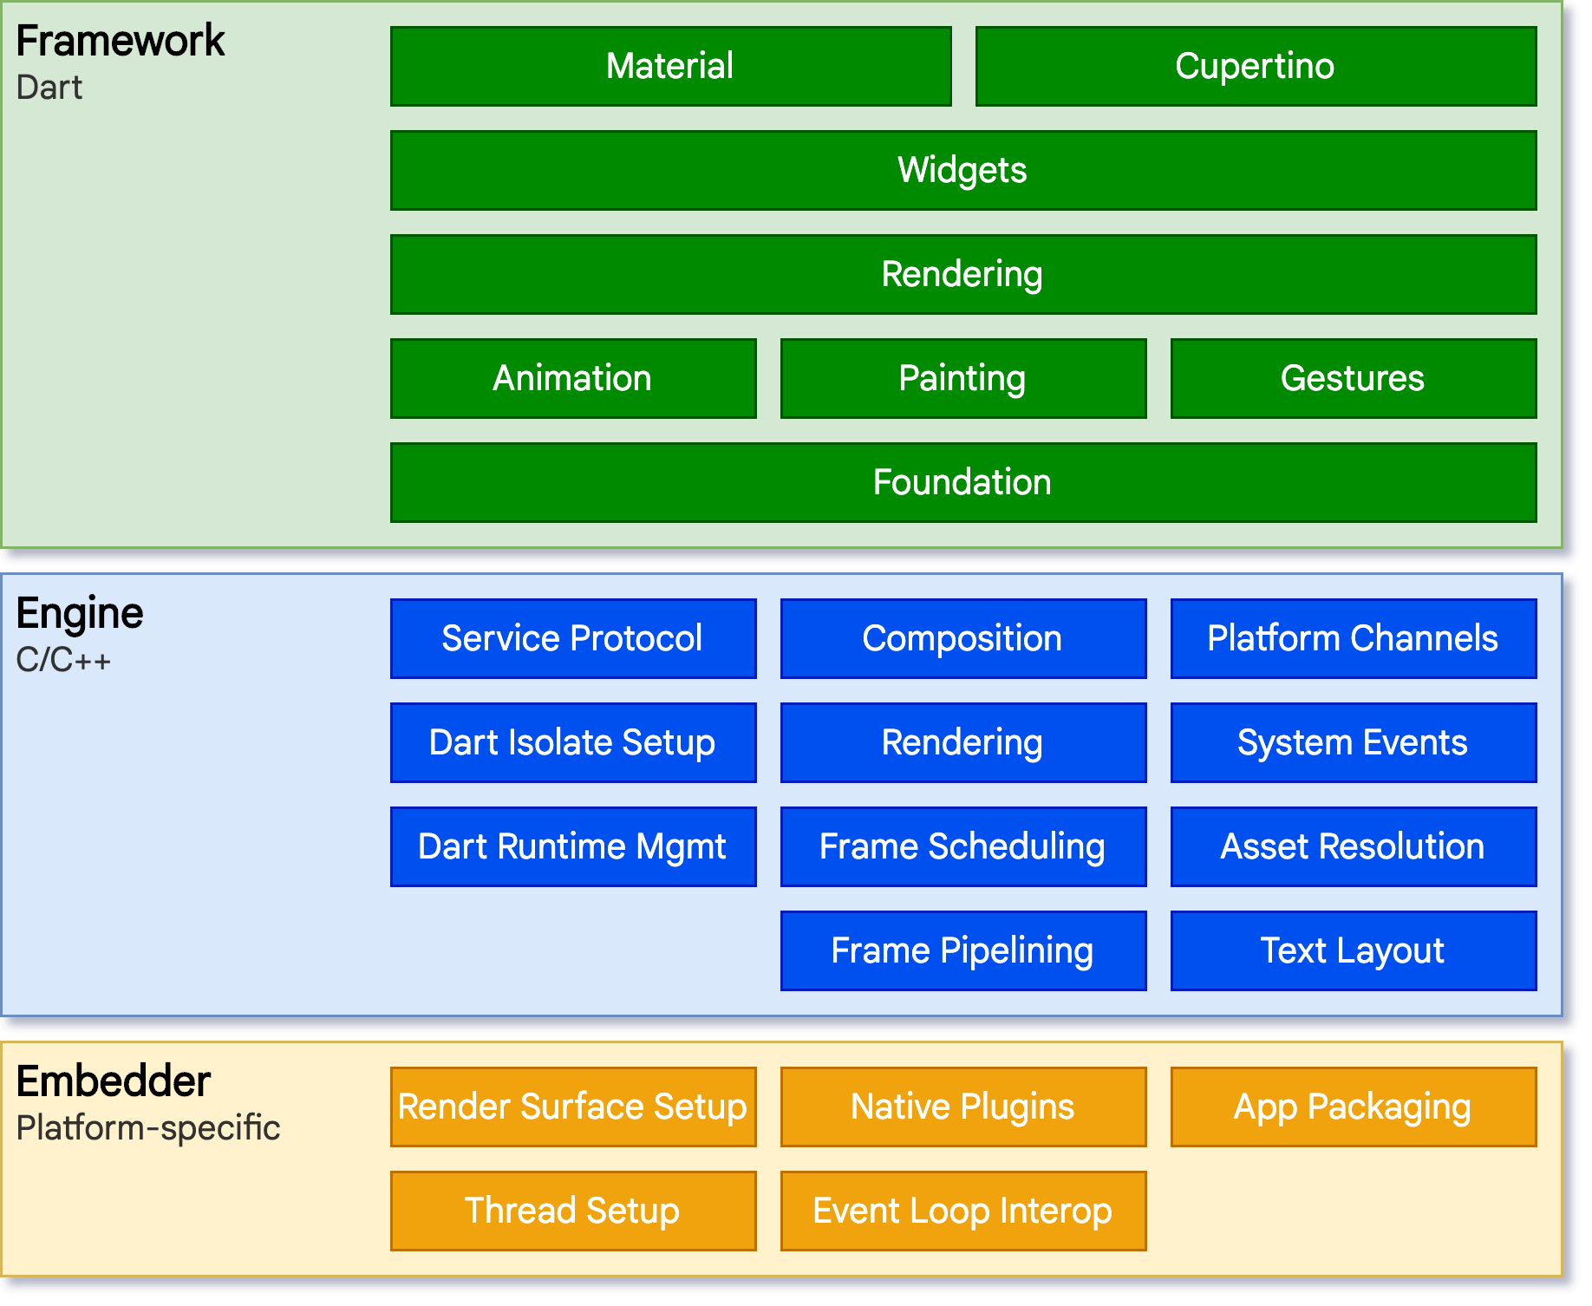

Slide 7
Flutter fordítási módok
debug
Dart VM mellékelve alkalmazásban
Dart forráskód becsomagolva
Hot Reload támogatása
Közepes teljesítmény
release
Dart környezet, forráskód natív
Hot Reload nem lehetséges
Emulátoron nem fut
Gyors
profile
Bizonyos debug funkciók bekapcsolása méréshez

Slide 8

Dart
Google kezdeményezés
2011: preview, 2013: 1.0
Webre szánták, Javascript leváltása
Eredeti cél: Dart VM böngészőkbe
Később: Javascriptre fordítás
AngularDart

Slide 9
Miért a Dart? – Flutter csapat
Több nyelvet megvizsgáltak
Dart jól szerepelt minden szempontnál:
Fejlesztői produktivitás
Objektum orientált
Kiszámítható, magas teljesítmény
Gyors memóriafoglalás
Just in Time: Hot Reload
Ahead of Time: Gyors futás

Slide 10
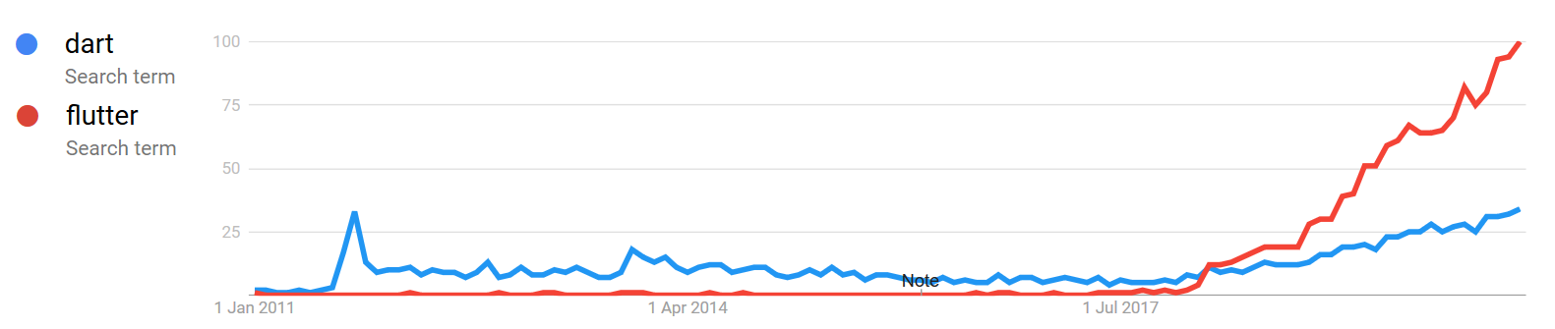
Miért a Dart? – Saját vélemény
Google ecosystem
Dart nincs használatban
Nyelv kisajátítása
„For example, when we adopted Dart, the language didn’t have an ahead-of-time toolchain for producing native binaries, …, but now the language does because the Dart team built it for Flutter.”
„Similarly, the Dart VM has previously been optimized for throughput but the team is now optimizing the VM for latency, which is more important for Flutter’s workload.”
Új nyelvi funkciók kifejezetten Flutter részére

Slide 11
Dart – programozási nyelv
Modern
Hasonlít más nyelvekre is (C#, Kotlin, TypeScript, Java)
Objektum orientált
Osztály alapú
Típusos nyelv
Null-safety: null érték külön kezelve
Automatikus memóriakezelés
Language tour: https://dart.dev/guides/language/language-tour
void main() { print('Hello, World!'); }

Slide 12
Dart - Alap típusok
Alap (beépített) típusok / osztályok:
String
Számok: int, double, ezek közös ősosztálya a num
Gyűjtemények: List, Set, Map
Igaz-hamis (bool)
Never: Függvény nem tér vissza normálisan
Változók deklarálásánál var kulcsszó
void main() { var hello = 'Hello World!'; print(hello); }

Slide 13
Dart - Nullable típus
A típus után lévő ? jelöli, hogy Nullable
Csak ekkor tartalmazhatja a változó a null értéket
Hibák elkerülése miatt Nullable változón művelet meghívása nem lehetséges, a fordító ellenőrzi
Főbb operátorok:
?. - Null-safe metódus hívás
! - Nullable változó kasztolása nem Nullable-re
?? - Ha a bal oldal null, a jobb oldali értéket fogja visszaadni

Slide 14
Dart - Nullable operátor példák
void main() { String? hello = null; print(hello?.length); }
void main() { String? hello = null;
hello = 'Hello World!'; print(hello!.length); }
void main() { String? hello = null; print(hello ?? 'Null value!'); }

Slide 15
Late változók
Ha nem adunk értéket, egy változó alapértelmezetten a null értéket kapja
Nem nullable változó nem lehet inicializálatlan!
Megoldás: late változó
Ha nincs értékadás: lehet nem nullable, a fordító nem ad hibát
Ha van értékadás: Az értékadás csak közvetlenül az első kiolvasás előtt fut le

Slide 16
Dinamikus típus
Speciális típus: dynamic
Kikapcsolja a fordító típusellenőrzését az adott változóra
Tetszőleges művelet meghívható rajta, ha nem lehetséges, futás idejű hiba
Tetszőleges típusú értéket tárolhatunk benne
void main() { dynamic test = null; test = 'Hello World! '; test = 3; print(test.length); //!FUTÁS IDEJŰ HIBA! }

Slide 17
Gyűjtemények létrehozása
Általában kulcsszavakkal:
Lista: []
Map és halmaz: {}
A típusát a fordító automatikusan választja, de <...> között meg is adható
Lehet unmodifiable() is, ekkor nem módosítható a gyűjtemény
var myList = [1, 2, 3]; print(myList[1]); var myMap = { 1: 'Hello', 3: 'World'}; print(myMap[3]); print(myMap[2]); var mySet = {1, 3};

Slide 18
Feltételes elem hozzáadás
if-else if-else struktúra
Egyes feltételek után pontosan egy elem állhat
Ha több kell, meg lehet oldani, lásd később
Vessző csak az utolsó feltétel-elem pár után szerepel
Ez zárja le a struktúrát
var views = [ if (isSuccess) 'Siker' else if (isLoading) 'Töltés', 'Gomb' ];
var views = [ 'Siker', 'Gomb' ];
var views = [ 'Töltés', 'Gomb' ];
var views = [ 'Gomb' ];

Slide 19
Ciklikus elem hozzáadás
for ciklus gyűjteményen belül
klasszikus for és for-in ciklus is működik, de while ciklus nem!
Minden ciklus pontosan egy új elemet állít elő
break, continue nem értelmezett
var views = [ 'Országok listája:', 'Ország: Anglia', 'Ország: Magyarország', 'Ország: Németország', ];
var views = [ 'Országok listája:', for (var countries in getCountryNames()) 'Ország: $countries', ];

Slide 20
Gyűjtemény kibontás
Egy gyűjteményt szeretnénk "kicsomagolni", másik gyűjteménybe beszúrni
... operátor
...? operátor, ha a kicsomagolandó gyűjtemény lehet null is
void main() { var list = [1, 2, 3]; var twoList = [list, list]; print(twoList); //[[1, 2, 3], [1, 2, 3]] var combinedList = [...list, ...list]; print(combinedList); //[1, 2, 3, 1, 2, 3] }

Slide 21
Műveletek kombinálása
Ezeket a műveleteket lehet kombinálni is!
Például több elemet akarok feltételesen hozzáadni
var views = [ if (isLoading) ...[ "Töltő ikon" "Töltés" ], "Gomb", ];

Slide 22
Függvények deklarációja
Függvények deklarálásának általános mintája:
Ezekből kötelező:
Név
Paraméterek
Kód (kivéve absztrakt osztályoknál)
Név: Tetszőleges betűvel kezdődő szó
<Típus> <Név> <Generikus jel> <Paraméterek> <Módosító jel> <Kód>

Slide 23
Függvény paraméterek
Függvénynév után zárójelben deklarálva
Hasonlóan a változókhoz: <típus> <név>
Két fő kategória alapján különböztetjük meg a paramétereket:
Opcionális/Kötelező paraméterek: Meg kell-e adni az adott paramétert a hívásnál
Pozícionális/Nevesített paraméter: Számít-e, hogy hol helyezkedik el a paraméter a hívásban, vagy névvel jelöljük.
Lehet alapértelmezett értékük, ezt = jelöljük a név után

Slide 24
Függvény paraméterek
Mindig kötelező pozícionális paraméterekkel kezdjük a deklarációt (nincsen külön szintaktika)
Utána következhet:
Opcionális pozícionális paraméterek szögletes zárójel [] között, VAGY
Nevesített paraméterek kapcsos zárójel {} között
Alapértelmezetten opcionális, ha kötelező, akkor kell a required kulcsszó a paraméter elé
Nem nullable opcionális paraméternek kötelező alapértelmezett értéket adnunk

Slide 25
Példa függvény paraméterekre
void greetUser(String name, [String greet = 'Hello']) { print('$greet $name!'); } void greetUserNamed({required String name, String greet = 'Hello'}) { greetUser(name, greet); } void main() { greetUser('Dani'); greetUser('Dani', 'Szia'); greetUserNamed(greet: 'Hi', name: 'Dani'); }

Slide 26
Függvények mint paraméterek
Dartban a függvények ugyanúgy objektumokat alkotnak, mint tetszőleges változó
Paraméterként is átadhatóak, ennek formátuma:
<Típus> Function <Paraméterek> <Módosító jel> <Név>
void executeOnFirst<T>(List<T> list, void Function(T) block) { block(list[0]); } void main() { executeOnFirst([0, 1], print); }

Slide 27
Név nélküli függvények
Nem szükséges névvel ellátott függvényt létrehozni
Hasznos például függvény paraméteres függvények meghívásánál
Ennek a formátuma:
Lambda függvények egy utasítás esetén
<Paraméterek> <Módosító jel> <Kód>
void main() { executeOnFirst([0, 1], (value) { print(value); }); }

Slide 28
.. operátor
. operátor: objektumon művelet meghívása
Van, hogy ugyanazon az objektumon több műveletet akarok végrehajtani
.. operátor: meghívja a műveletet, és az objektummal tér vissza
Függvények láncolása (function chaining)
list.addAll(secondList); list.retainWhere((element) => element.isOdd); list.sort();
list ..addAll(secondList) ..retainWhere((element) => element.isOdd) ..sort();

Slide 29
Hibák elkapása
try blokk: Olyan kódblokk, ahol hiba keletkezhet
Elkapás: A try blokkban keletkező hibák kezelésére szolgáló blokk
on <típus> : A hiba típusára lehet szűrni, milyen hibákat kezeljen a kódblokk
catch (e)/catch (e, s): Az e változóba elérhetővé válik a hiba, illetve opcionálisan az s változóba az aktuálsi stack trace (hol történt a hiba)
Ezek közül legalább az egyiknek szerepelnie kell, a sorrend kötött
Lezárás: finally blokk
Minden esetben lefut a tartalma
Alkalmas erőforrások lezárására
Elkapás és lezárás közül legalább az egyik kötelező

Slide 30
Példa hibakezelésre
Feladat: Fiktív adatbázis kapcsolat nyitása, felhasználó beolvasása
User? loadUser(int userId){ DatabaseConnection? connection; try{ connection = openConnection(); return connection.readUser(userId); } on ConnectionException { showError('Nincs kapcsolat az adatbázishoz!'); } finally { connection?.close(); } }

Slide 31
Láthatóság, static
Láthatóság: Az osztály mely részei láthatóak különböző helyekről
Dartban két szint:
Public: Publikus, bárhonnan látható, ez az alapértelmezett
(Library) private: Csak az adott könyvtár látja, kívülről nem látható
Gyakorlatban az adott fájlra vonatkozik
Ha egy osztály, mező, művelet vagy konstruktor neve _-vel kezdődik, library private
Statikus függvények, változók static kulcsszóval

Slide 32
Konstruktorok deklarálása
Fő felelőssége: Az adott osztályból egy objektum elérhetővé tétele
Egy konstruktor lehet:
Alapértelmezett: Az osztály nevével azonosítjuk
Nevesített: Az osztály nevével és egy saját névvel azonosítjuk
Az objektum létrehozását:
Normál konstruktor: a konstruktor végzi
factory konstruktor: a konstruktor kódblokk része

Slide 33
Konstruktor - inicializáció
A konstruktor kódblokk rendes kód, eléri a változókat
Probléma az inicializálandó változók kezelése
Megoldás: inicializációs lista
Konstruktor után a : jel után, kódblokk előtt, vesszővel elválasztva
Osztály változóinak inicializálása: konstruktor paramétereinél this kulcsszó használata

Slide 34
Inicializáció példa
class Person { final int age; final String? name; Person(this.age, this.name); Person.onlyAge({required int age}) : this(age, null); } void main() { var person1 = Person(18, 'András'); var person2 = Person.onlyAge(age : 20); }

Slide 35
Konstans konstruktor
const kulcsszó a konstruktor előtt: Konstans konstruktor
Objektum létrehozásakor a const kulcsszó használata
Szigorú megkötések:
Az osztály minden mezeje final, létrehozáskor inicializálódnak
A konstruktor nem tartalmazhat kódblokk részt
Az objektum "fordítási időben" jön létre, ekkor nincs értelme kódblokk futtatásának
Konstans konstruktor meghívása:
const kulcsszó a konstruktor hívás előtt, vagy
konstans kontextus (pl. const gyűjtemény létrehozása)
Konstruktor paraméterek csak konstansok (különben fordítási hiba)

Slide 36
Leszármazás
Egy osztálynak csak egy ősosztálya lehet (extends)
Minden osztály implicit definiál egy interfészt is
Publikus mezők + metódusok
Tetszőleges számú osztály implementálható (implements)
Mixin: Egy osztály "bekeverése" egy másikba
"Ős" osztály: Amit bemásolunk
"Leszármazott" osztály: Ahova másolunk
with kulcsszó használata a "leszármazott" osztály deklarációnál

Slide 37
Mixin példa
class Rectangle { void draw() { print('Téglalap rajzolása!'); } } mixin Clickable { void onClick() { print('Click!'); } } class Button extends Rectangle with Clickable { @override void onClick() { super.onClick(); //Nem hiba print('Gomb click!'); } }
void main(){ var button = Button(); Clickable clickable = button; Rectangle rectangle = button; clickable.onClick(); //Click! Gomb click rectangle.draw(); //Téglalap rajzolása! }

Slide 38
Mixin osztály
Mixin mechanikája hasonlít a leszármazáshoz
De mixin osztály "őse" dinamikus, a leszármazott osztály határozza meg
Több osztály keverése ezt a struktúrát folytatja
Rectangle
Clickable
Button

Slide 39
Mixin osztály
A bekevert osztály ősosztálya csak Object lehet
Normális osztály
Absztrakt osztály
Mixin osztály: ekkor csak mixin módon lehet használni
Mixin osztály nem származhat le más osztályból
De korlátozható, hogy mely osztályok használhatják fel!
Ekkor elérhetjük a korlátozott függvény metódusait!
Deklaráció után on kulcsszó

Slide 40
Kiegészítő metódusok
Egy osztály tartalmazza a hozzá tartozó metódusokat
Hiányozhat olyan funkció, ami nekünk hasznos lenne
Például listában található számok összegzése
Megoldás: Kiegészítő metódusok
Osztályon kívül deklaráljuk, de úgy tudjuk használni, mintha hozzá tartozna
Fontos: A fordítónak fordítási időben ismernie kell a típust
Nem az osztályt egészíti ki, csak nekünk segít a fordító

Slide 41
Példa
Feladat: Rendezhető elemű listák minimumát megkeresni
Generikus paraméter szűkítése
extension MinimumElement<T extends Comparable> on List<T>{ T getMinimum() => reduce((value, element) => value.compareTo(element) <= 0 ? value : element); } void main() { var test = [7, 5, 3, 4]; print(test.getMinimum()); }

